Slide 1


Soutenance de stage S4
Date : 11/06/2025
Gestion d’une base de Données & développement d’un site web
Tuteur de stage : MESRINE Auregane
Tuteur école : CHIBANI Abdelghani
Auteur : DIOP Meimouna
Formation: BUT Informatique
Établissement : IUT Créteil-Vitry, Université Paris-Est Créteil

Slide 2

Sommaire :
Présentation de l’entreprise
L’outils utilisés
Les missions réalisées
Les difficultés rencontrés & solutions
Les compétences développées
Conclusion
Date : 11/06/2025 2

Slide 3
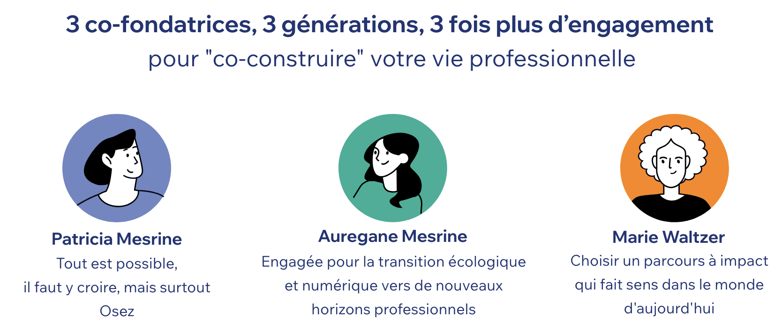
I. Présentation de l’entreprise
Année de création : 2019
Fondateurs
3 pôles : Formation, Accompagnement RSA, Transition numérique
Passage en CFA prévu en 2025
Date : 11/06/2025 3

Slide 4








II. Environnement technique
Création de base de données : Airtable
Réaliser les formulaires : Fillout
Suivre le CFA : Oryzea
Gérer le site web : Wix
Gestion des tâches : Notion
Communication : WhatsApp, Zoum
Date : 11/06/2025 4

Slide 5
III. Missions principales
Migration Infomaniak → Google (calendrier/mail)
Création base de données pour les apprentis (Airtable) futur CFA
Intégration de Oryzea & Automatisation avec Make
Mise à jour du site via Wix
Date : 11/06/2025 5

Slide 6
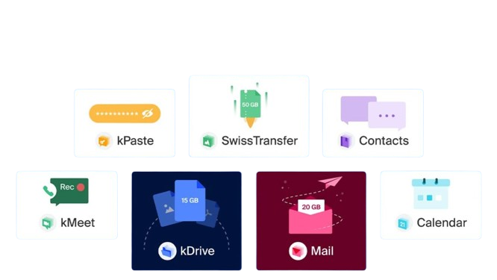

Migration du service de messagerie
Date : 11/06/2025 6

Slide 7

Contexte :
L’entreprise utilise Infomaniak hébergeur web suisse
Abonnement Infomaniak payé jusqu’en 2027
Migration vers Google Workspace = coût supplémentaire
Risque & problème :
Risque de perdre le domaine : contact@campusdesentrepreneurs.fr
Calendrier Infomaniak non visible sur iPhone
Solution proposée :
Recherche technique : synchronisation du calendrier sur iPhone
Rédiger un tutoriel sur l’installation => Notion
Date : 11/06/2025 7

Slide 8
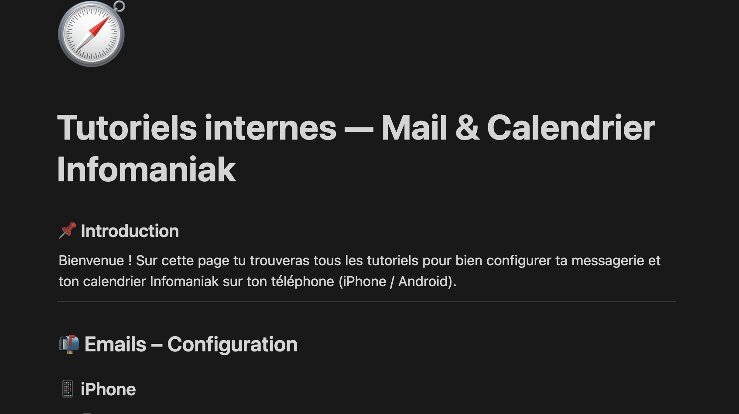

Slide 9
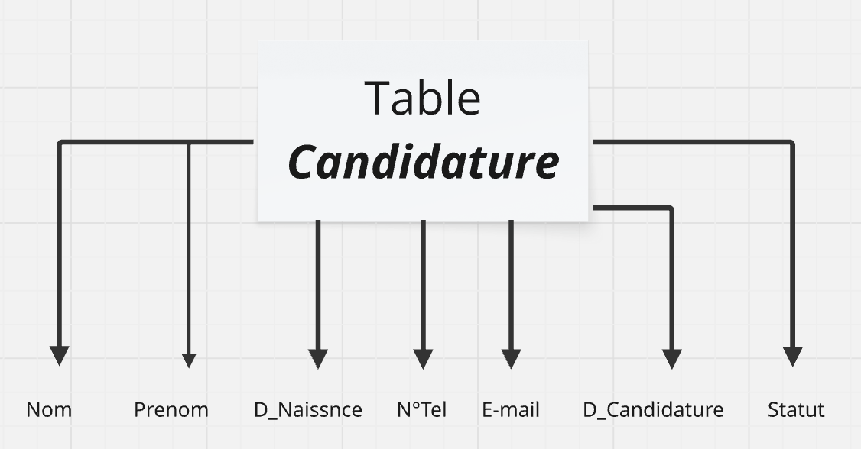
Conception de la base de données
Après l’étude des flux de données, on a décidé de crée 10 tables sur AirTable :
Candidature
Apprentis
Entretien
Inscription
Promotion
Intervenant
Entreprise
Formation
Evaluation
Satisfaction
QUALIOPI
Date : 11/06/2025 9

Slide 10
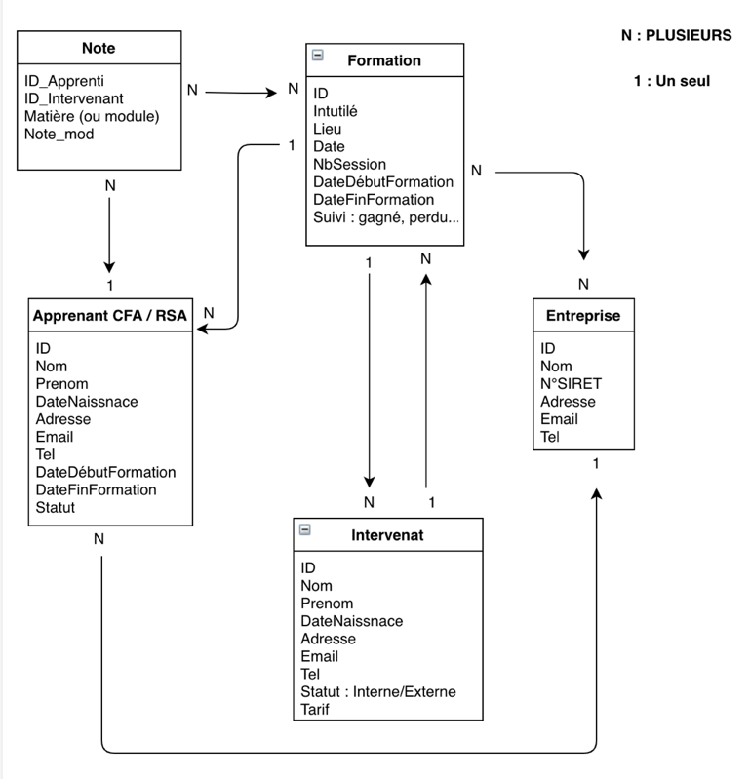
Diagramme de classe
Date : 11/06/2025 10

Slide 11

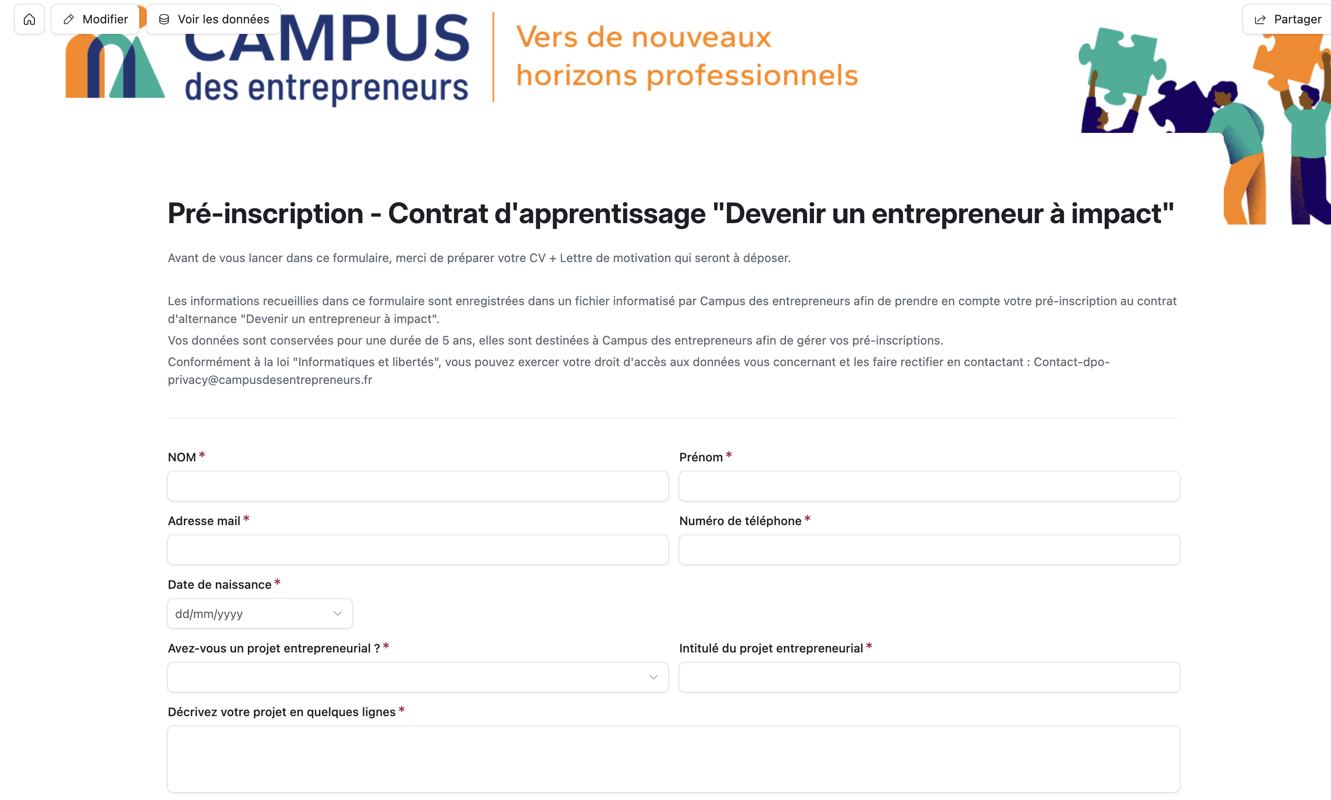
Formulaire d’inscription disponible sur le site
Données stockées sur la table Candidature automatiquement
Date : 11/06/2025 11

Slide 12
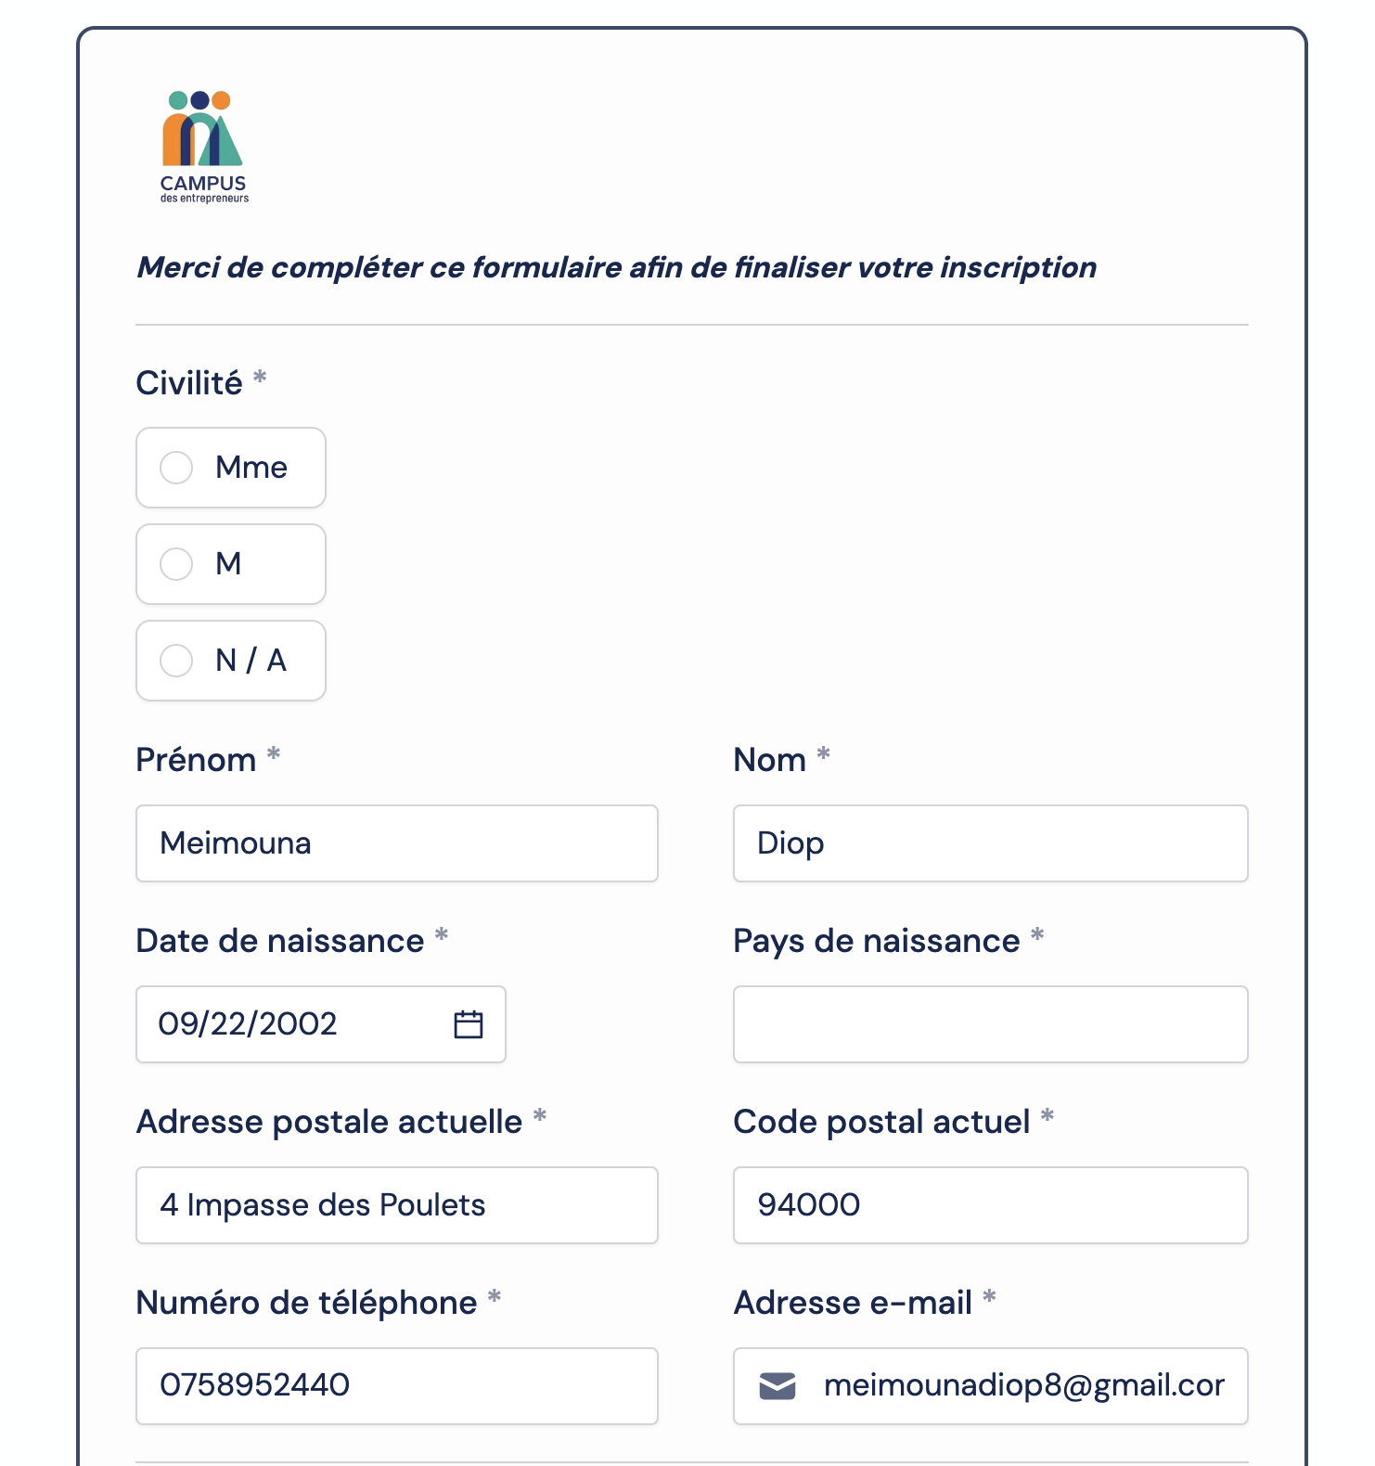
Formulaire sur Fillout
Facile à utiliser
On peut lier plusieurs formulaires entre eux
Plus de liberté et de choix
Compatible avec AirTable
Date : 11/06/2025 12

Slide 13
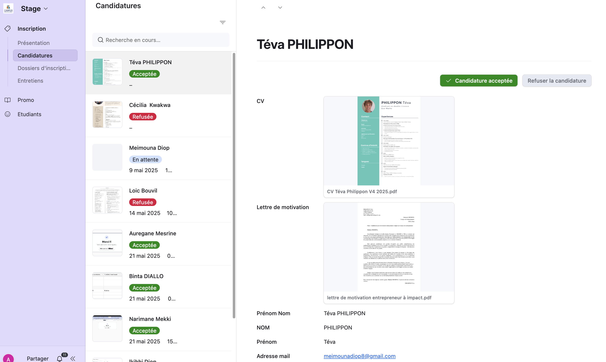
Les interfaces
Date : 11/06/2025 13

Slide 14
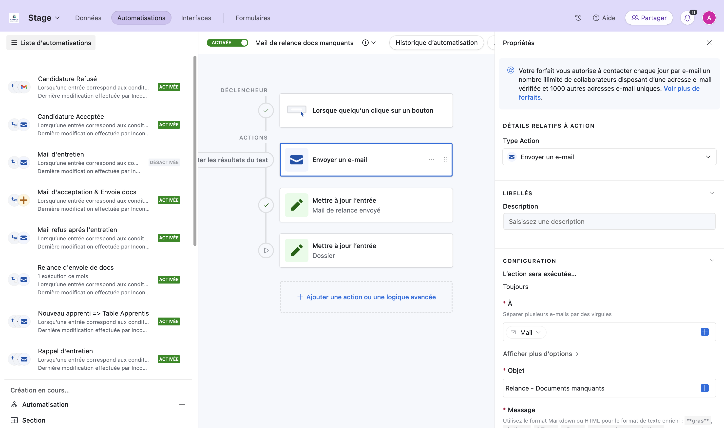
Automatisations
Date : 11/06/2025 14

Slide 15
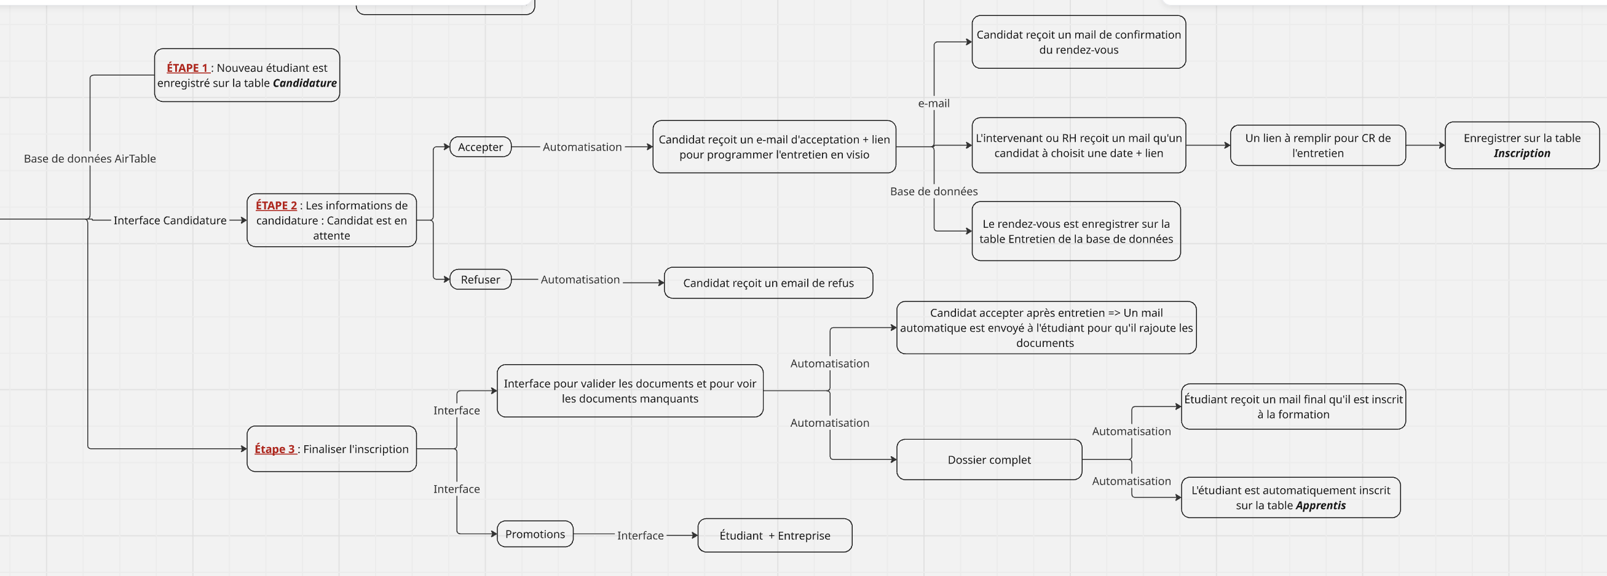
Le processus d’inscription : de candidat à apprentis
Date : 11/06/2025 15

Slide 16
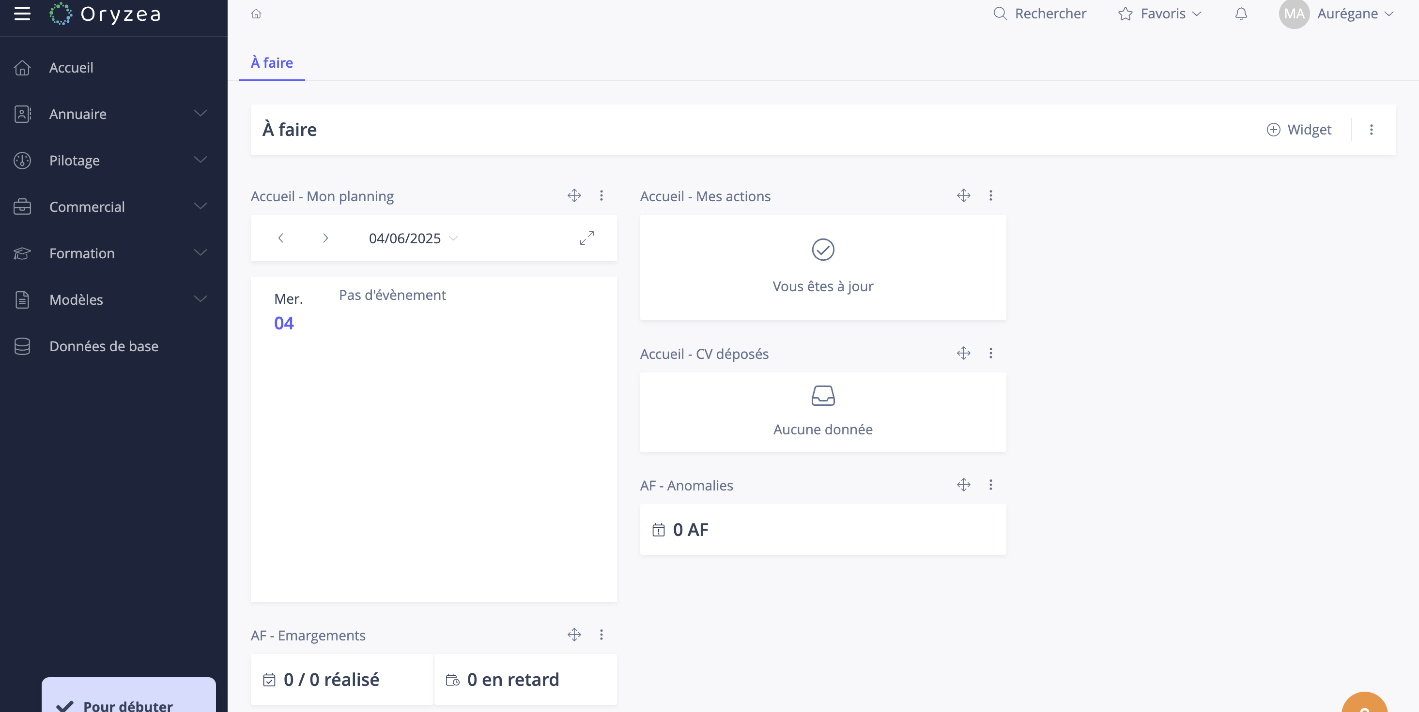
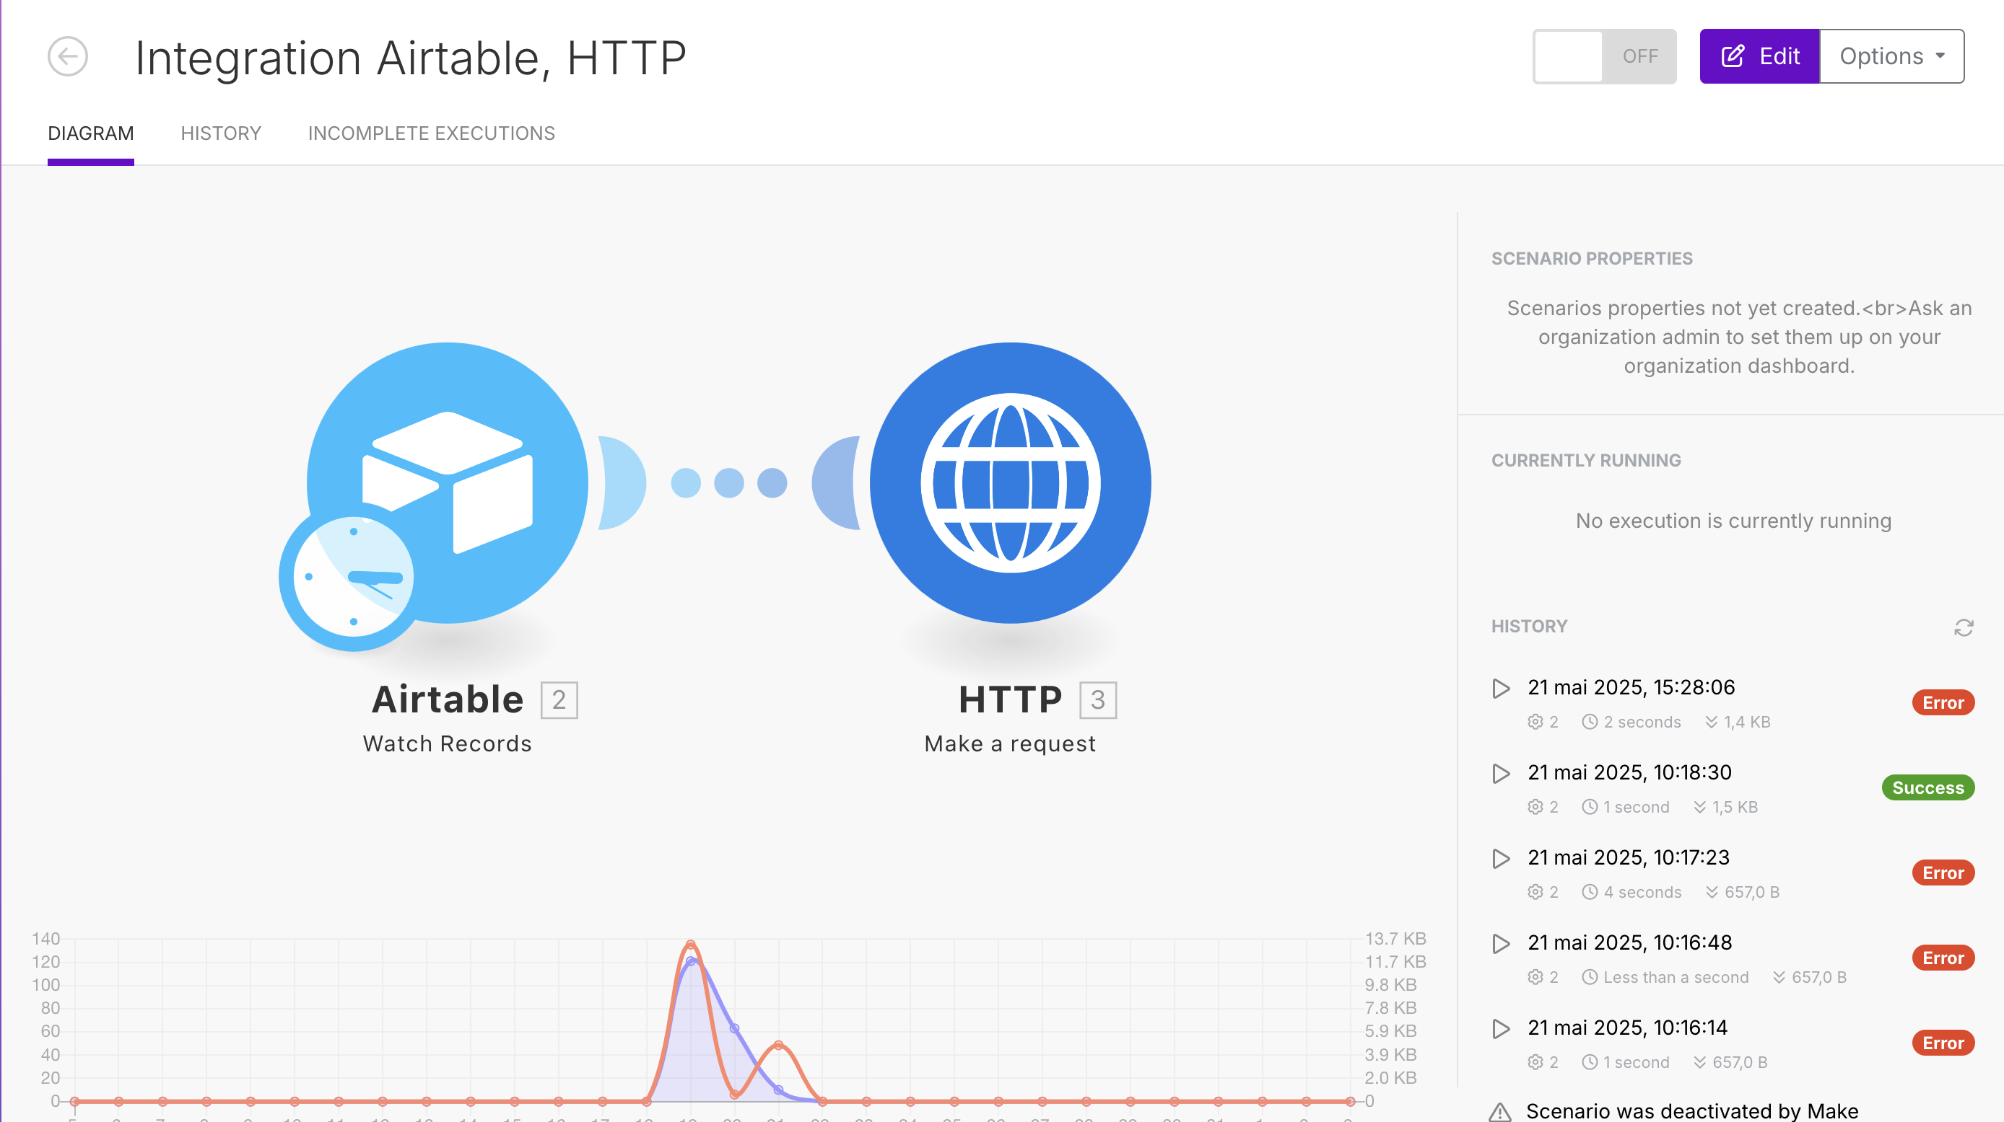
Utilisation de Oryzea
Objectif :
Gérer les formations CFA et continues
Suivre les apprenants et leurs documents
Centraliser les tâches administratives
Suivi pédagogique : emplois du temps, absences, évaluations
Synchronisation avec Airtable via Make :
Si un candidat est validé (devenu apprentis) → ajout automatique dans Oryzea
Évite les saisies manuelles et les erreurs
Date : 11/06/2025 16

Slide 17
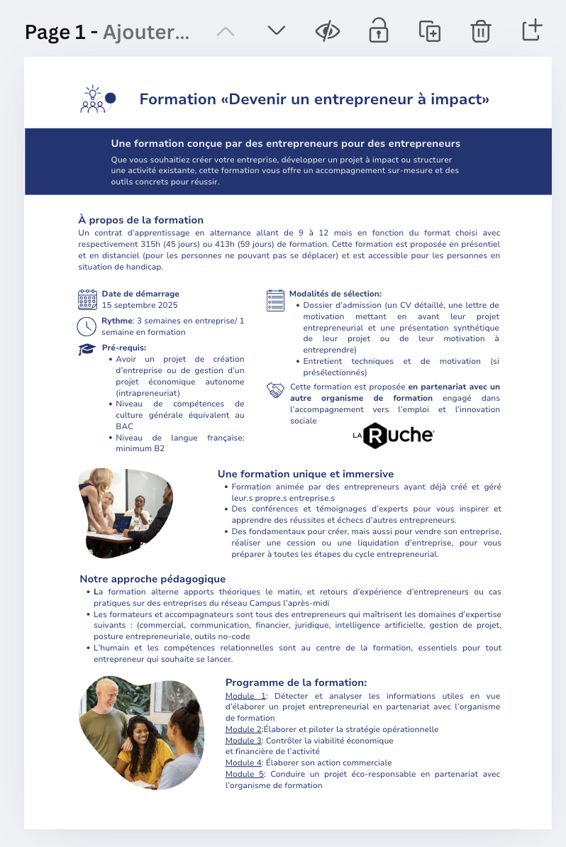
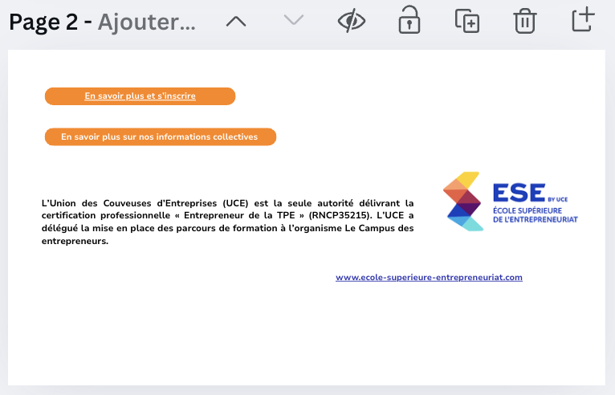
Mise à jour du site via Wix
Maquette :
Date : 11/06/2025 17

Slide 18
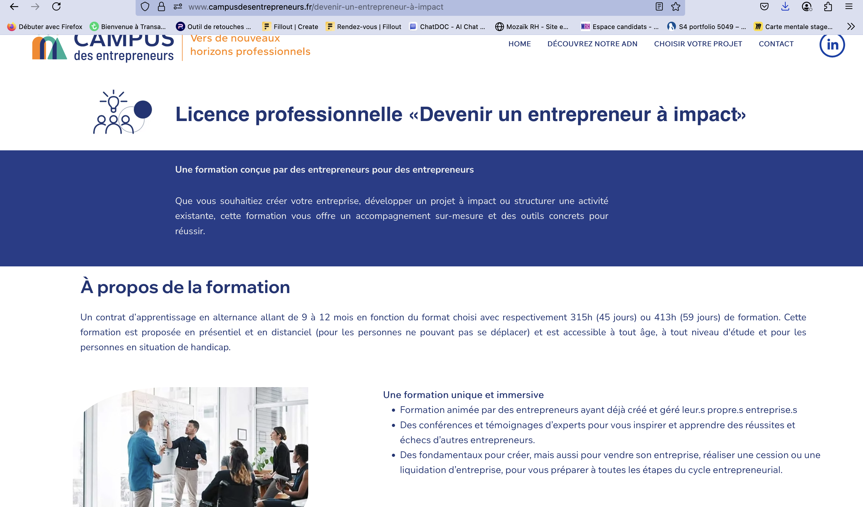
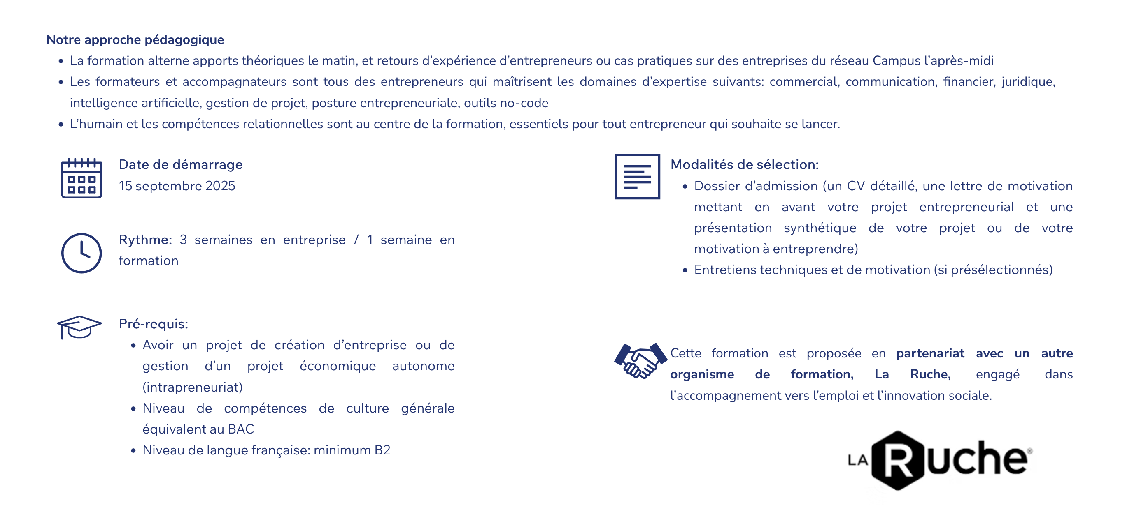
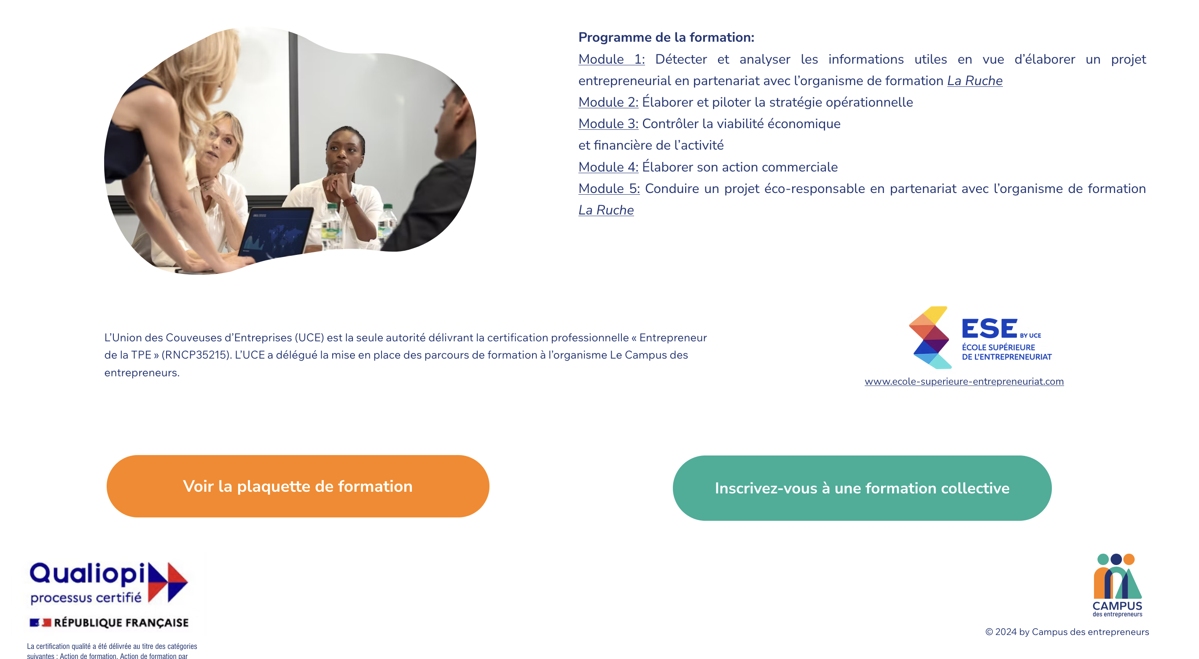
Le site final :
Date : 11/06/2025 18

Slide 19
IV. Les difficultés rencontrés & solutions
Comprendre l’utilisation des outils car on découvre => Diagnostic
Les modifications de cahiers des charges
Sur Oryzea nous avons galérer pour relier les outils car le token change après quelques temps pour plus de sécurité
Pour réaliser les interfaces sur Airtable les options sont très limités
Et pour les formulaires sur AirTable, c’est compliqué de relier les tables donc on n’a fait sur Fillout, c’est gratuit, et on a plus d’options
Date : 11/06/2025 19

Slide 20
V. Les compétences développées
Compétences techniques
Compétences transversales
Automatisation de processus (Airtable + Make)
Création et gestion de base de données (Airtable)
Intégration d’outils numériques (Oryzea, Fillout, Wix)
Rédaction de tutoriels techniques
Utilisation d’outils no-code (Wix, Fillout, Notion)
Analyse des besoins de l’entreprise
Gestion de projet
Autonomie & résolution de problèmes
Communication avec une équipe
Adaptabilité aux outils et changements de cahier des charges
Date : 11/06/2025 20

Slide 21
CONCLUSION :
Découvrir le monde de l’entreprise
Sortir de ma zone de confort
Mettre à la place des utilisateurs + les difficultés rencontrées
Créer une base de données autrement no-code
Date : 11/06/2025 21

